Slide 1
Муниципальная предметная неделя «Физическая культура»
МБОУ Пестриковская СОШ

Slide 2
План муниципальной предметной недели «Физической культуры».
Дата | Тема | Время | Мероприятия | Ответственные
02.12.13 | Открытие недели физической культуры(на стадионе г.Кашин) | 10:00 | Торжественное шествие школьной команды (форма,эмблема школы,флажки,шары). Представление команды капитаном или одним из команды .(речевка-2 мин). «Большие гонки» игра – эстафета 4х100м.(5-6 класс,2-м.2-д. 2.Школьные мероприятия. 1.Подвижные перемены. 2.Олимпийские уроки. | Учитель физической культуры Лебедева Л.А. Учитель физической культуры Лебедева Л.А. Учителя начальных классов Классные руководители

Slide 3
03.12.13 | День творчества учащихся и день РМО для учителей. | 8:45-14:30 | 1. Среди учащихся школы (9-11 класс) проводиться конкурс на лучшую спортивную эмблему школы. 2. Конкурс на лучшую поделку олимпийской символики среди обучающихся 1-11 класс. 3. 8-11класс конкурс на лучшую презентацию «Зимние Олимпийские виды спорта», «Тверской край на пьедестале почета» (3-5 мин). 4.Встреча с мастером спорта международного класса в шк № 3 для обучающихся 9-11 класс.(3 человека) | Классные руководители, учитель изобразительного искусства, учитель технологии,учитель информатики.

Slide 4
04.12.13 | Спортивные соревнования | 10:00 15:00 | 1.«Папа,мама. Я- спортивная семья»(шк №5, нач. классы.) 2. 1-4 класс подвижные игры на свежем воздухе. 3.соревнования по шашкам 8-9 класс. 4.5-6 класс спортивная викторина . 5.Теннис (шк.№1) 8-11 класс | Учитель физической культуры Лебедева Л.А. Учителя нач. классов. ЗВР Зернова И.Ю. Шарипова Н.Т. Лебедева Л.А.

Slide 5
05.12.13 | День спортивных соревнований. | 9:30-14:00 15:00 | 1.Игра приглашает всех 1.Соревнования по пионерболу 3-4 класс; 2.Конкурс презентаций, поделок, эмблем. | Учитель физической культуры Лебедева Л.А. Классные руководители. Учитель физической культуры Лебедева Л.А.Иванов А.Н
06.12.13 | Муниципальный этап ВОШ по физической культуре шк.№ 3. | 9:00 | 1.Выступление зав.кабинетом здоровья «Значение физической культуры в нашей жизни». 2. Школьное спортвное мероприятие «Самый,самый» | Учитель физической культуры Лебедева Л.А.,Зернова И.Ю.,Копылова Н.А.
О7.12.13 | Закрытие недели «Физическая культура». | 13:00 | Подведение итогов, выступления обучающихся с номерами худ. Самодеятельности( 2 номера)(6-7 человек) | Учитель физической культуры Лебедева Л.А. Учитель музыки Овсеенко И.И.

Slide 6
Торжественное открытие недели
2 декабря в спортивном зале МБОУ СОШ №5 состоялось открытие муниципальной недели физической культуры. Открыли праздничное мероприятие методист отдела образования Красильникова Л.Г. и руководитель методического объединения учителей физической культуры Окладникова С.О.

Slide 7
3 декабря день проходил под девизом "Вперед к Олимпиаде". На классных часах с 1-11 класс учителя провели Олимпийские уроки.

Slide 8
В рамках недели физической культуры 3 декабря на базе МБОУ СОШ №3 прошла встреча с мастером спорта по джиу-джитсу Горевой Т.А.

Slide 9
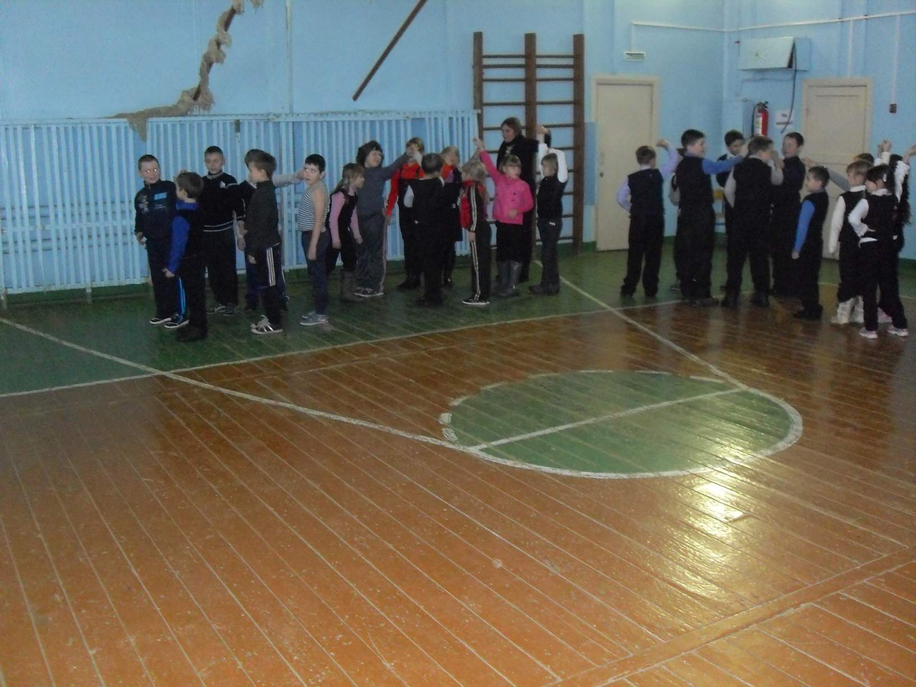
В рамках муниципальной недели физической культуры 2 декабря в нашей школе проходили веселые переменки. Ученики старших классов занимали младших школьников. Каких только игр они им не предложили: "Ручеек", "Море волнуется раз" и "Подай голосок"

Slide 10
Зима. Оттепель! Почему бы не поиграть на улице? 4 декабря учащиеся начальных классов нашей школы с большим энтузиазмом принялись за любимую зимнюю работу. Они построили снежные крепости, слепили снеговиков, снежных баб и талисманы олимпиады. Довольные и счастливые они возвратились с прогулки. Также в школе в этот день открылись творческие мастерские по изготовлению поделок «Талисманы олимпиады -2014». Ребята сделали поделки с олимпийской символикой очень увлеченно и старательно. Получились забавные зайки, белые медвежата, леопарды. Вот так интересно и с пользой проходит в нашей школе неделя физкультуры.

Slide 11
4 декабря на базе МБОУ СОШ №5 прошли соревнования «Папа, мама, я –спортивная семья».На данном мероприятии с приветственным словом выступила заведующий методическим кабинетом отдела образования администрации Кашинского района Глинина И.Г..В состав жюри вошли Красильникова Л.Г. методист отдела образования, Окладникова С.О- учитель физической культуры МБОУ СОШ №5, Данишевская О.Е - учитель физической культуры МБОУ Коробовской ООШ . В конкурсе принимали участие семьи из МБОУ Коробовской ООШ, МБОУ Булатовской ООШ, МБОУ СОШ им. Калинина , МБОУ Эскинской ООШ, МБОУ СОШ №5, МБОУ СОШ №1.Команду нашей школы представляла семья Комаровых.Капитан команды была их дочь Диана, обучающаяся 3 класса.

Slide 12
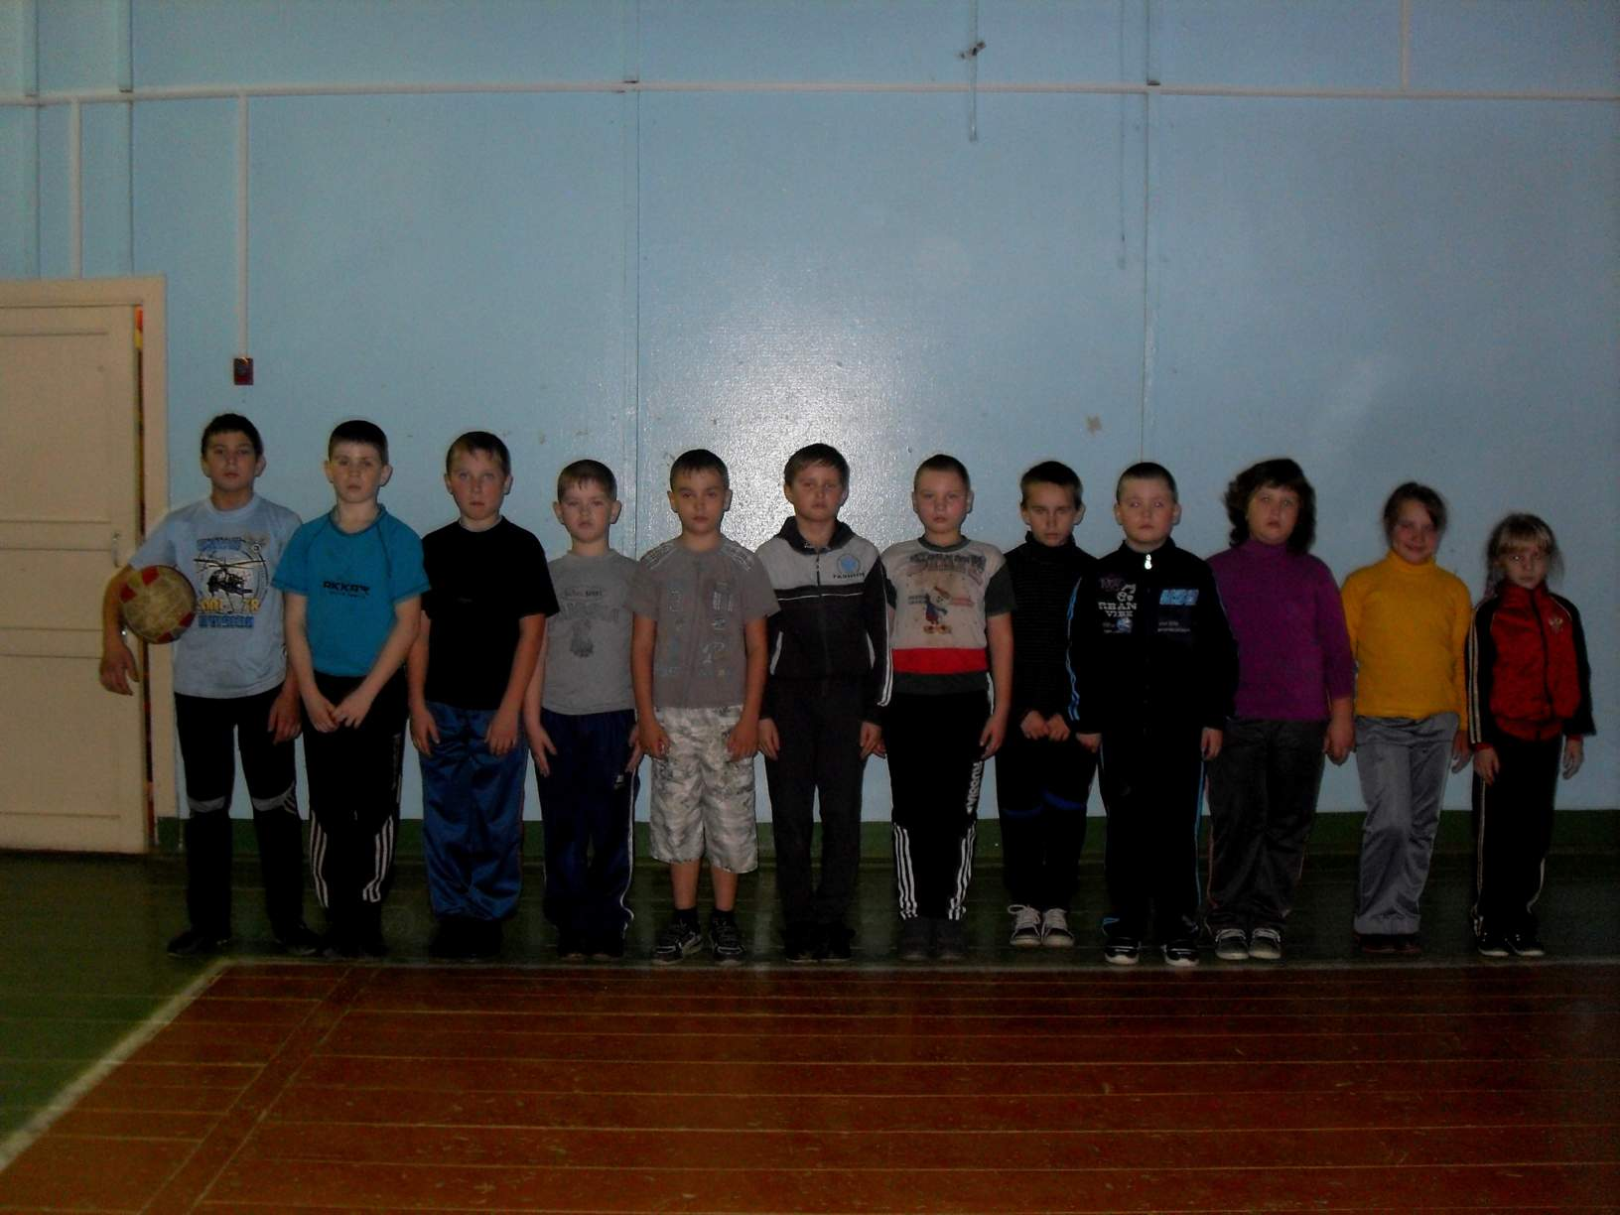
5 декабря - четвертый день муниципальной недели физической культуры. У нас в этот день для старшеклассников прошел конкурс презентаций на тему "Олимпийские зимние игры" и "Мой любимый зимний вид спорта", где учащиеся с увлечением и интересом рассказывали о фигурном катании, хоккеи, керлинге, лыжных гонках... Для младших школьников была проведена игра "Пионербол", которая закончилась дружбой

Slide 13
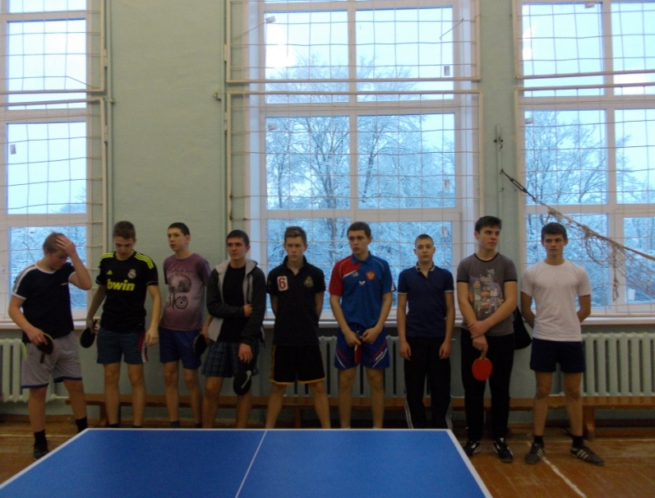
5 декабря ,в продолжении недели физической культуры, в МБОУ СОШ №1 прошли соревнования по теннису. Организатором соревнований и главным судьей была учитель физической культуры Хренкова И.Н.В соревнованиях приняли участие команды из 6 школ:МБОУ Булатовская СОШ, МБОУ Пестриковская СОШ,МБОУ СОШ,им. Калинина ,МБОУ СОШ№1,МБОУ СОШ № 3, МБОУ СОШ № 5.В интересной и трудной борьбе команда нашей школы, в состав которой вошли: Павел, Морозов Александр,СмирновАлександр, заняла 3 место.Молодцы.ребята! Наши вам поздравления!

Slide 14
6 декабря в школе на переменах проходил спортивный конкурс "Самый самый" среди 1-9 классов. Этот конкурс придумали и проводили наши старшеклассники. Все желающие ребята могли посоревноваться и показать свои способности. Каких тут только конкурсов не было: это и отжимание, и приседание, и самый меткий, и прыжки на скакалке, и прыжки через скамейку. Все конкурсы проводились на время. В результате в конкурсе "Прыжки на скакалке" за 1 минуту среди начальных классов победила Сошникова О. (4 кл.)- 114; среди основной школы победил Гусев Д. (9кл)-147 раз. В волейболе, а именно в нижнем приеме победили: нач. школа - Спирина А. (4кл.)-50; основ.школа - Гусев Д. (9кл)-180. Самыми меткими оказались: Зернов П.(8кл) и Сошников Д.(8кл).В отжимании победили :Белов И.(4кл.) и Спирин М.(8кл.). Мы еще раз поздравляем самых самых и желаем ребятам дальнейших успехов! День прошел на одном дыхании и очень понравился ребятам.

Slide 15
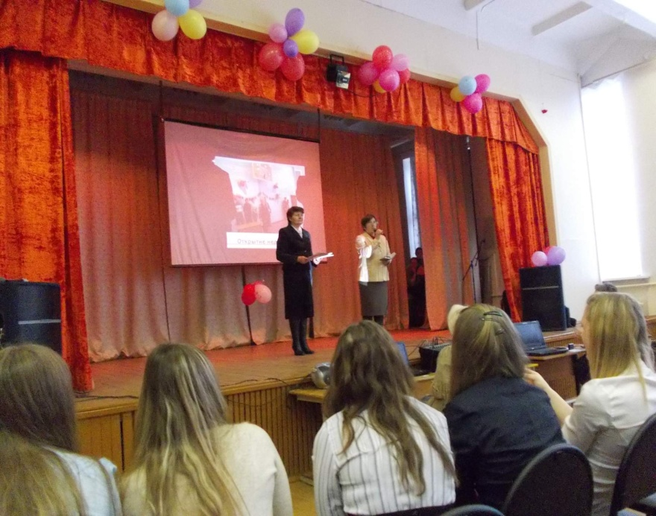
7 декабря на базе МБОУ СОШ №5 прошло мероприятие, посвящённое закрытию районной недели физической культуры. От нашей школы ездила делегация в составе: Морозов А. (10 кл.), Иванов И. (10 кл.), Шепа М. (10 кл.),Зернов П.(8кл.) и Морозова А.(8кл.). Открыла это мероприятие Красильникова Л.Г. - главный методист отдела образования, затем ребята играли в спортивных конкурсах по станциям и в заключении было торжественное награждение. А Спирина А. (4 кл.) выступила с отличной спортивной песенкой

